Slide 1
BÁO CÁO ĐỒ ÁN TỐT NGHIỆP
TRƯỜNG ĐẠI HỌC GIAO THÔNG VẬN TẢI PHÂN HIỆU TẠI THÀNH PHỐ HỒ CHÍ MINH
ĐỀ TÀI: XÂY DỰNG WEBSITE QUẢN LÝ BỆNH VIỆN
Sinh viên thực hiện: Nguyễn Cao An
Lớp: Công nghệ thông tin
Mã số sinh viên: 6151071032
Khóa: K61
Giảng viên hướng dẫn: ThS Trần Thị Dung
Notes:
Xin chào quý thầy cô trong hội đồng và các bạn Sinh viên đang có mặt trong buổi họp

Slide 2

BÁO CÁO ĐỒ ÁN TỐT NGHIỆP
TRƯỜNG ĐẠI HỌC GIAO THÔNG VẬN TẢI PHÂN HIỆU TẠI THÀNH PHỐ HỒ CHÍ MINH
Đặt vấn đề
Mục tiêu của đề tài
ĐỀ TÀI: XÂY DỰNG WEBSITE QUẢN LÝ BỆNH VIỆN
Công nghệ sử dụng
Nội dung
Sinh viên thực hiện: Nguyễn Cao An
Lớp: Công nghệ thông tin
Mã số sinh viên: 6151071032
Khóa: K61
Xây dựng hệ thống
Giảng viên hướng dẫn: ThS Trần Thị Dung
Xây dựng chương trình
Kết luận và nêu hướng phát triển

Slide 3
TRƯỜNG ĐẠI HỌC GIAO THÔNG VẬN TẢI PHÂN HIỆU TẠI THÀNH PHỐ HỒ CHÍ MINH
Đặt vấn đề
Mục tiêu của đề tài
Công nghệ sử dụng
Nội dung
Xây dựng hệ thống
Xây dựng chương trình
Kết luận và nêu hướng phát triển

Slide 4




TRƯỜNG ĐẠI HỌC GIAO THÔNG VẬN TẢI PHÂN HIỆU TẠI THÀNH PHỐ HỒ CHÍ MINH
Đặt vấn đề
Notes:
Hiện trạng quản lý bệnh viện truyền thống:
Các vấn đề với quản lý bằng giấy tờ.
Khó khăn trong việc lưu trữ và truy xuất dữ liệu bệnh nhân.
Mất nhiều thời gian cho việc kiểm tra và cập nhật hồ sơ y tế.
Rủi ro về an ninh và bảo mật dữ liệu.
Sự cần thiết của một hệ thống quản lý bệnh viện hiện đại:
Cải thiện hiệu quả quản lý và vận hành bệnh viện.
Tối ưu hóa quy trình làm việc của nhân viên y tế.
Tăng cường bảo mật và an ninh thông tin bệnh nhân.
Nâng cao chất lượng dịch vụ y tế và trải nghiệm của bệnh nhân.
Mục tiêu của việc xây dựng website quản lý bệnh viện:
Tự động hóa các quy trình quản lý bệnh viện.
Hỗ trợ quản lý lịch khám, hồ sơ bệnh án, và các hoạt động y tế khác.
Tích hợp các chức năng hỗ trợ quyết định cho bác sĩ và nhân viên y tế.
Đảm bảo tuân thủ các quy định về bảo mật và quản lý dữ liệu y tế.
Lợi ích của website quản lý bệnh viện:
Tiết kiệm thời gian và chi phí cho bệnh viện.
Nâng cao chất lượng và độ chính xác của dịch vụ y tế.
Tăng cường khả năng tiếp cận và sử dụng thông tin y tế.
Giảm thiểu sai sót và rủi ro trong quản lý y tế.
Mục tiêu của đề tài

Slide 5
TRƯỜNG ĐẠI HỌC GIAO THÔNG VẬN TẢI PHÂN HIỆU TẠI THÀNH PHỐ HỒ CHÍ MINH
Đặt vấn đề
Mục tiêu của đề tài
Công nghệ sử dụng
Nội dung
Xây dựng hệ thống
Xây dựng chương trình
Kết luận và nêu hướng phát triển

Slide 6

Mục tiêu của đề tài
Giao diện trực quan
Tối ưu hóa quy trình
Quản lý thông tin
hiệu quả
Tích hợp các tính năng tiện ích
Notes:
Tự động hóa quy trình quản lý bệnh viện:
Xây dựng một hệ thống quản lý bệnh viện điện tử giúp tự động hóa các quy trình như quản lý lịch khám, hồ sơ bệnh án, và các hoạt động y tế khác.
Hỗ trợ quản lý và ra quyết định:
Tích hợp các chức năng hỗ trợ quyết định cho bác sĩ và nhân viên y tế, bao gồm quản lý dữ liệu bệnh nhân, lịch hẹn, kết quả xét nghiệm, và các thông tin y tế quan trọng khác.
Cải thiện bảo mật và quản lý dữ liệu:
Đảm bảo hệ thống tuân thủ các quy định về bảo mật và quản lý dữ liệu y tế, bảo vệ thông tin bệnh nhân khỏi các rủi ro về an ninh.
Nâng cao hiệu quả và trải nghiệm người dùng:
Tăng cường hiệu quả quản lý và vận hành bệnh viện, giảm thiểu sai sót và rủi ro, và nâng cao chất lượng dịch vụ y tế cũng như trải nghiệm của bệnh nhân.

Slide 7
TRƯỜNG ĐẠI HỌC GIAO THÔNG VẬN TẢI PHÂN HIỆU TẠI THÀNH PHỐ HỒ CHÍ MINH
Đặt vấn đề
Mục tiêu của đề tài
Công nghệ sử dụng
Nội dung
Xây dựng hệ thống
Xây dựng chương trình
Kết luận và nêu hướng phát triển

Slide 8







Công nghệ sử dụng

Slide 9
TRƯỜNG ĐẠI HỌC GIAO THÔNG VẬN TẢI PHÂN HIỆU TẠI THÀNH PHỐ HỒ CHÍ MINH
Đặt vấn đề
Mục tiêu của đề tài
Công nghệ sử dụng
Nội dung
Xây dựng hệ thống
Xây dựng chương trình
Kết luận và nêu hướng phát triển

Slide 10
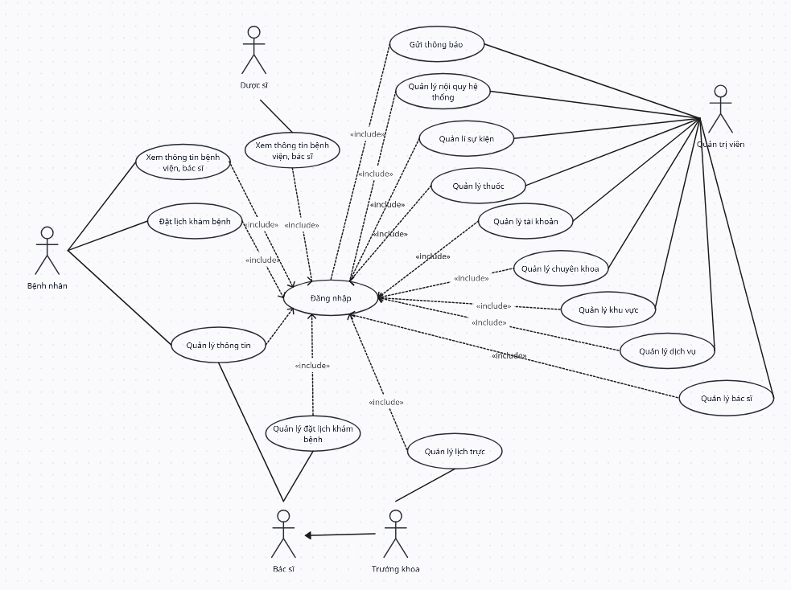
Xây dựng hệ thống

Slide 11
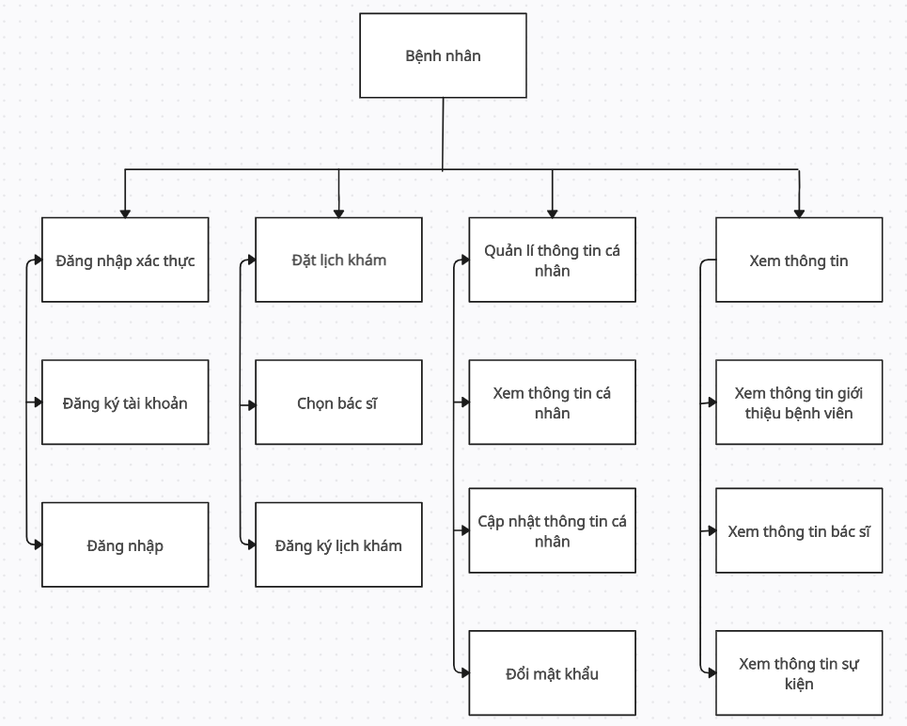
Xây dựng hệ thống

Slide 12
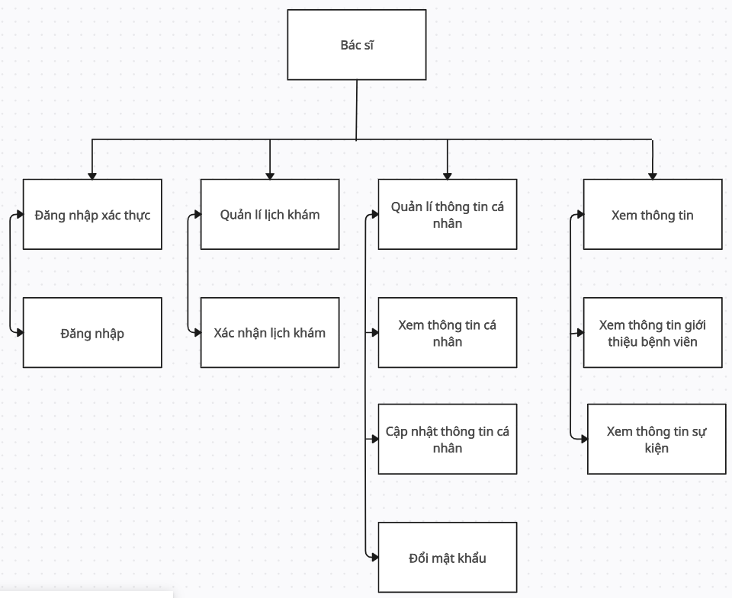
Xây dựng hệ thống

Slide 13
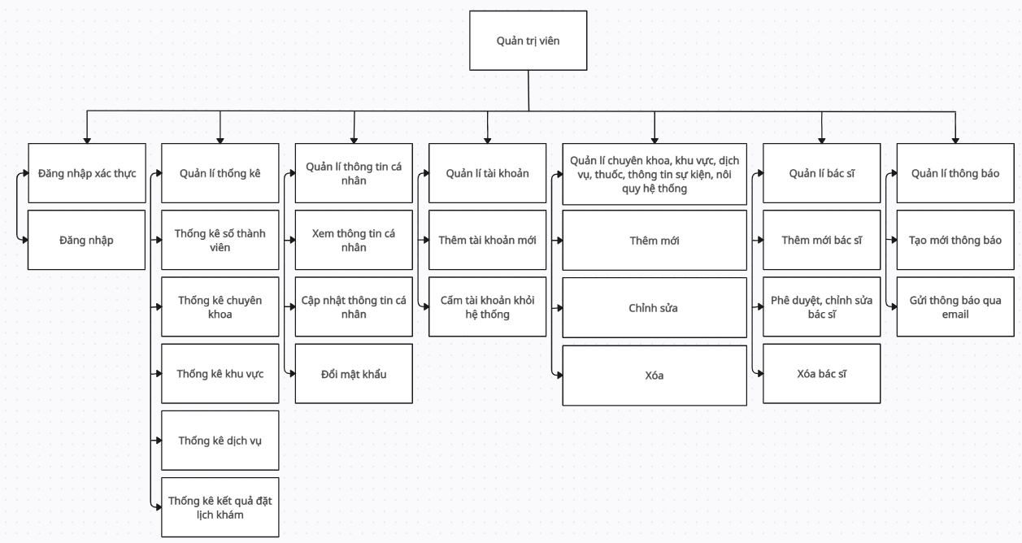
Xây dựng hệ thống

Slide 14
TRƯỜNG ĐẠI HỌC GIAO THÔNG VẬN TẢI PHÂN HIỆU TẠI THÀNH PHỐ HỒ CHÍ MINH
Đặt vấn đề
Mục tiêu của đề tài
Công nghệ sử dụng
Nội dung
Xây dựng hệ thống
Xây dựng chương trình
Kết luận và nêu hướng phát triển

Slide 15
Xây dựng chương trình

Slide 16
TRƯỜNG ĐẠI HỌC GIAO THÔNG VẬN TẢI PHÂN HIỆU TẠI THÀNH PHỐ HỒ CHÍ MINH
Đặt vấn đề
Mục tiêu của đề tài
Công nghệ sử dụng
Nội dung
Xây dựng hệ thống
Xây dựng chương trình
Kết luận và nêu hướng phát triển

Slide 17
Kết luận và nêu hướng phát triển

Slide 18
LỜI CẢM ƠN
Kính thưa quý thầy cô và hội đồng,
Em xin chân thành cảm ơn quý thầy cô và hội đồng đã dành thời gian lắng nghe phần trình bày của em. Sự hiện diện và những ý kiến đóng góp quý báu từ quý thầy cô và hội đồng sẽ là nguồn động lực để em hoàn thiện hơn trong các nghiên cứu và học tập của mình.
Em rất mong nhận được những ý kiến phản hồi và góp ý từ quý thầy cô và hội đồng để phần trình bày của em được tốt hơn.
Một lần nữa, em xin chân thành cảm ơn!
Notes:
Kính thưa quý thầy cô và hội đồng,
Em xin chân thành cảm ơn quý thầy cô và hội đồng đã dành thời gian lắng nghe phần trình bày của em. Sự hiện diện và những ý kiến đóng góp quý báu từ quý thầy cô và hội đồng sẽ là nguồn động lực để em hoàn thiện hơn trong các nghiên cứu và học tập của mình.
Em rất mong nhận được những ý kiến phản hồi và góp ý từ quý thầy cô và hội đồng để phần trình bày của em được tốt hơn.
Một lần nữa, em xin chân thành cảm ơn.

